Slide 1
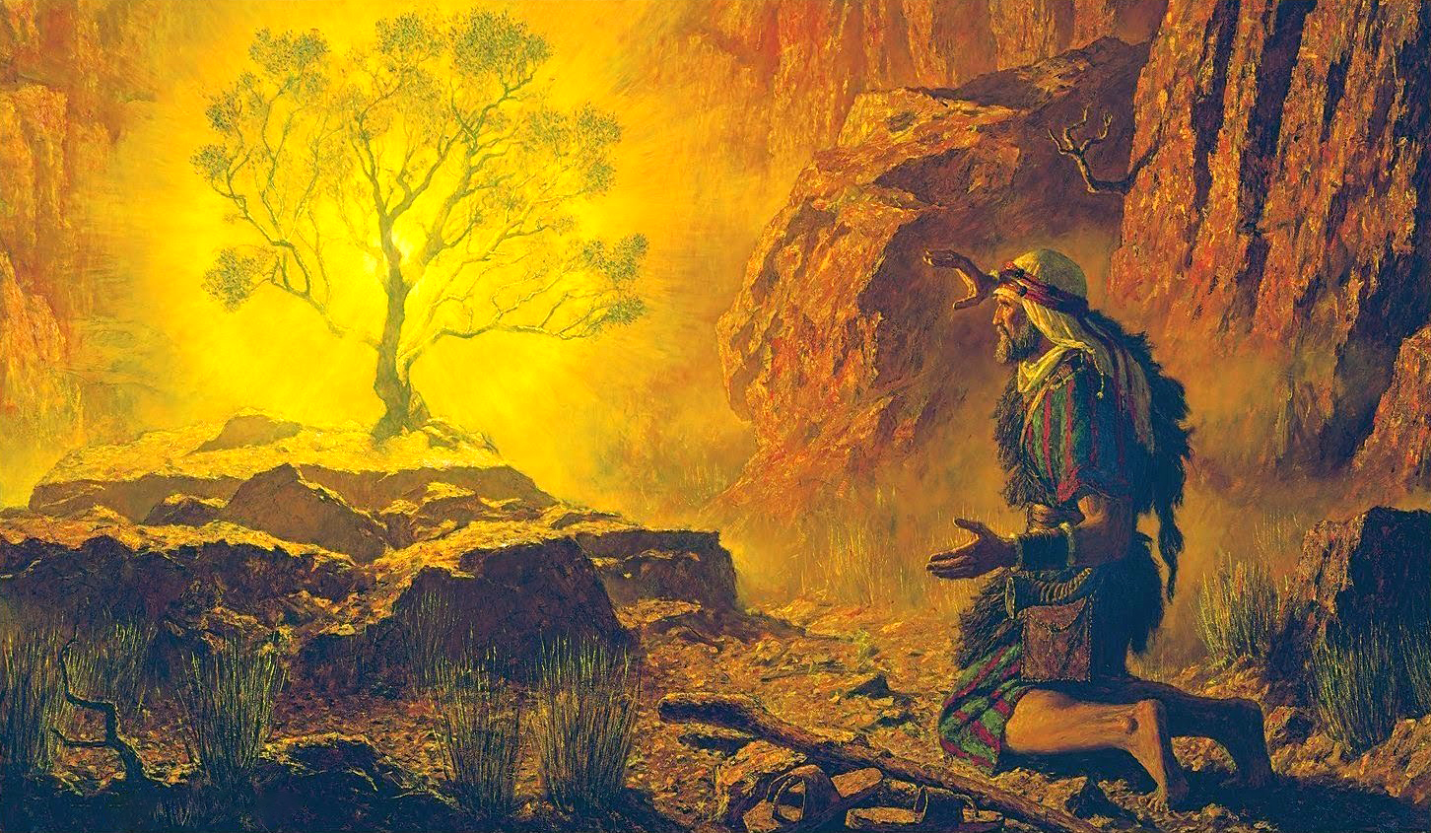
GORUĆI GRM
2. pouka za 12. srpnja 2025

Slide 2
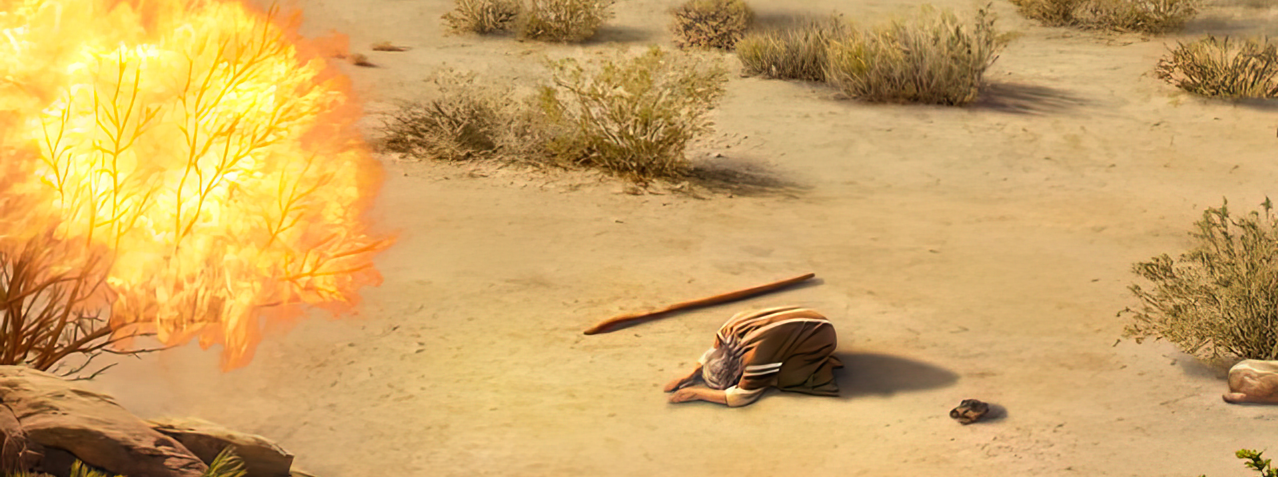
“Vidio sam jad svog Naroda u Egiptu. Čuo sam njihov vapaj pod goničima robova. Znam za njegove patnje,’ rekao je Bog. ’Zato sam sišao da ga spasim od Egipćana i da ga iz te zemlje odvedem u dobru i prostranu zemlju. Zemlja je to kojom tele med i mlijeko, gdje žive Kanaanci, Hetiti, Amorejci, Perižani, Hivijci i Jebusejci.” Izlazak 3,7.8 SHP

Slide 3

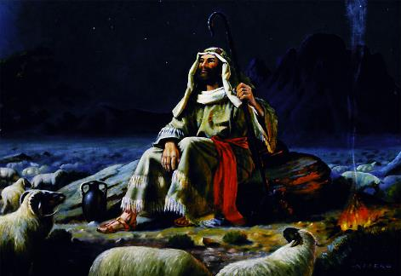
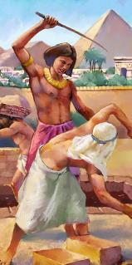
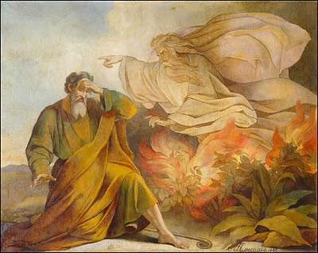







Nakon što nije uspio u pokušaju da oslobodi izraelski narod, Mojsije je proveo 40 godina u midjanskoj pustinji kao pastir. Tijekom tog vremena, iako je nastavio svoj prisan odnos s Bogom, napustio je svoju ideju da bude osloboditelj Izraela.
Ali Bog nije napustio tu ideju. Mojsije je za Njega ostao izabrani osloboditelj. Jer nije zaboravio ni patnju svoga naroda. Sada je došlo vrijeme da se Izrael izvede iz njihovog surovog ropstva.
Poziv (Izlazak 3):
Gorući grm (Izlazak 3,1-6).
Božje zapovijedi (Izlazak 3,7-12)
Božje ime (Izlazak 3,13-22).
Ispuniti misiju (Izlazak 4):
Izgovori i još izgovora (Izlazak 4,1-17).
Povratak u Egipat (Izlazak 4,18-31).

Slide 4
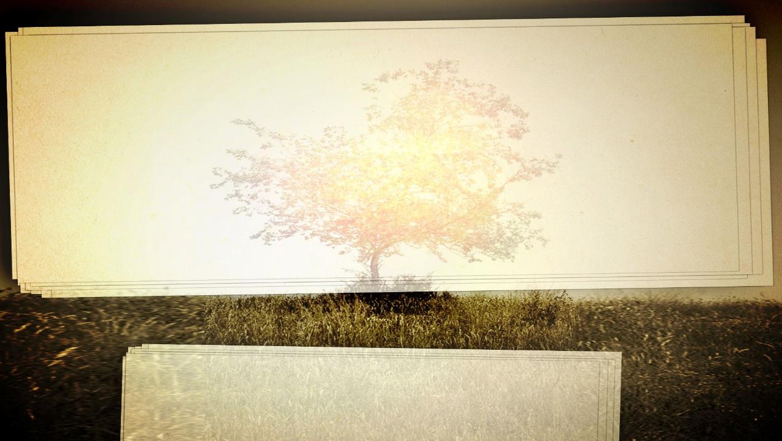
POZIV

Slide 5

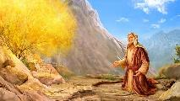
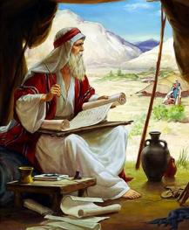
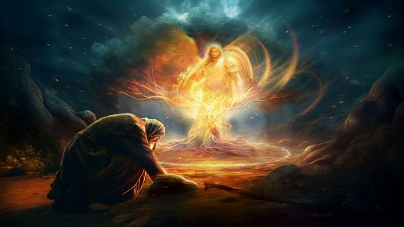
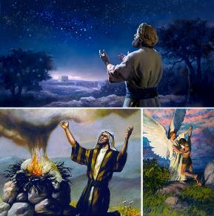
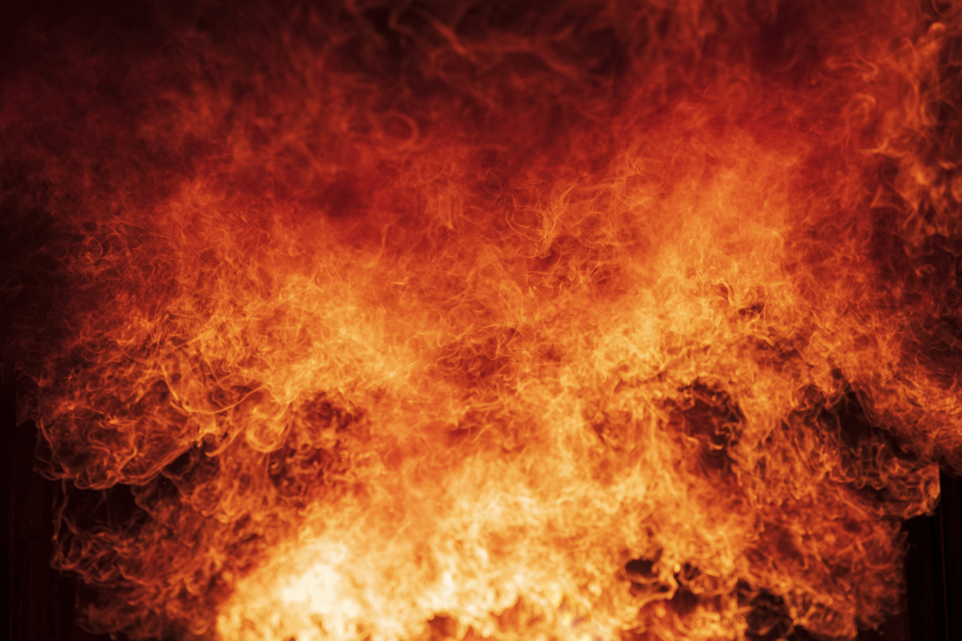
GORUĆI GRM
“Anđeo mu se Jahvin ukaže u rasplamtjeloj vatri iz jednog grma. On se zagleda: grm sav u plamenu, a ipak ne izgara.” (Izlazak 3,2)
40 godina koliko je Mojsije živio u Midjanu može se sažeti na sljedeći način: oženio se, dobio dva sina i služio kao pastir svom svekru. Također je posvetio to vrijeme pisanju dviju knjiga: Knjiga o Jobu i Postanak, bitnih za razumijevanje ključnih tema spasenja. Ali sve se promijenilo u trenutku.
Na Horebu (gora Sinaj), anđeo Božji ukazao se Mojsiju u gorućem grmu (Izlazak 3,1-3). Tko je bio taj anđeo? Sam Bog (Isus Krist: vidi PP 366; Izlazak 3,4). Prije nego što se utjelovio, Isus se u više navrata ukazao kao "anđeo Jehovin" (Post. 22,11-17; Suci 6,11.16; 13,17-22; Zah. 3,1.2).
Kada je razgovarao s Mojsijem, Bog se predstavio kao Bog Abrahama, Izaka i Jakova. Ideja je bila jasna: Bog je sišao kako bi ispunio obećanje dano tim patrijarsima i dao Izraelu zemlju Kanaan (Post. 12,7; 26,3; 48,3.4).

Slide 6

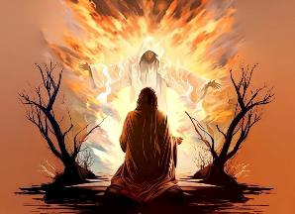
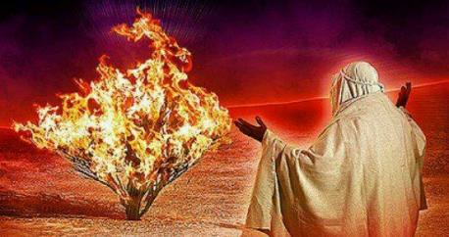
BOŽJE ZAPOVIJEDI
“Zato, hajde! Ja te šaljem faraonu da izbaviš narod moj, Izraelce, iz Egipta.” (Izlazak 3,10)
Bog se predstavlja kao dinamična Osoba, koristeći glagole radnje: viditi, sići i izvaditi (Izl. 3,7.8).
VIDITI: Bog nije ravnodu- šan prema patnji. On vidi sve. On posebno vidi bol i nepravdu počinjenu prema Njegovom narodu (2. Kralj. 9,26).
SIĆI: Bog ne miruje. On silazi da hoda među nama. On prebiva među ljudskim bićima (Izl. 29,45; Ivan 14,16.17).
IZVADITI: Bog, u svoje vrijeme, djeluje kako bi nas oslobodio patnje i ispunio svoja obećanja (Jer. 29,11).
Bog je također zahtijevao određena djela od Mojsija: Idi u Egipat i izvedi moj narod odande (Izl. 3,10.12). Mojsije je bio potpuno preplavljen zadacima. Više nije želio koristiti svoju snagu; više se nije osjećao sposobnim ispuniti misiju; mogao je samo uzviknuti: "Tko sam ja?" (Izl. 3,11). Njegov se ponos pretvorio u poniznost. Zapravo, tek je u tom trenutku bio spreman za svoju misiju.

Slide 7

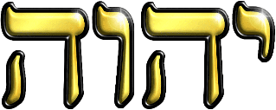
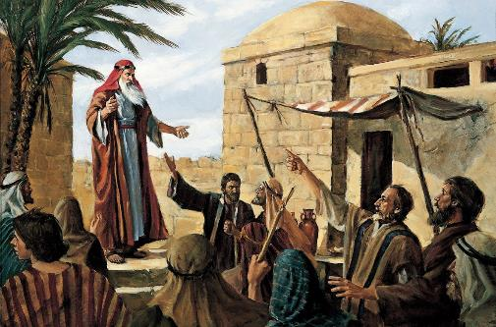
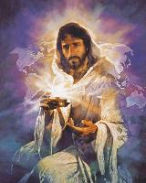
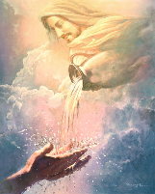
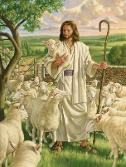
BOŽJE IME
“Ja sam koji jesam, reče Bog Mojsiju. Onda nastavi: Ovako kaži Izraelcima: Ja Jesam posla me k vama.” (Izlazak 3,14)
Svaki egipatski bog imao je ime, ali Izrael je štovao "Boga Svemogućeg" (Izl. 6,3). Nakon stoljeća egipatskog zagađenja, Izraelci su željeli znati ime svog Izbavitelja (Izl. 3,13).
Budući da je u to vrijeme ime bilo povezano s karakterom osobe, Bog se predstavlja s jednim od njegovih glavnih atributa: 'ehyeh (biti). Bog je vječan, uvijek je bio, jest i uvijek će biti. On je "JA JESAM" (Izl. 3,14).
S vremenom se izgovor ovog imena izgubio. Bog je to dopustio jer ono što je važno nije samo ime, već njegov karakter. On se prilagođava našim potrebama. Možemo Ga zvati "Pastir", "Iscjelitelj", "Opskrbljivač", "Otac", ..., "Ljubav".
Važno je da Bog želi da se osjećamo bliski, dostupni, potrebni i istinski prijatelji.

Slide 8
OSTVARITI MISIJU

Slide 9

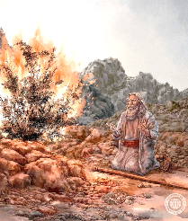
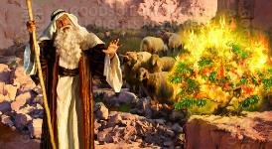
IZGOVORI I JOŠ VIŠE IZGOVORA
«Oprosti Gospodine!, opet će Mojsije. Ne bi li poslao koga drugoga!”» (Izlazak 4,13)
Prije nego što je otvoreno priznao da ne želi ispuniti poslanje koje mu je Bog povjerio, Mojsije je iznio četiri "savršena" izgovora za njegovo odbijanje. Za svaki izgovor Bog je odgovorio obećanjem.
"Tko sam ja?" (Izl .3:11).
"Ja ću biti s tobom" (Izl. 3,12).
Moć da ispunimo Božje poslanje ne leži u nama, već u činjenici da nas Bog osnažuje. On će biti s nama kao što je bio i s Mojsijem.
"Kako se zoveš?" (Izl. 3,13).
"Ja sam koji jesam" (Izl .3,14).
Bog je istinit, vječan i osoban; on obećava i uvijek drži svoja obećanja; bezvremenski; uvijek pouzdan.
"Neće mi vjerovati niti će me poslušati" (Izl .4,1).
"Povjerovat će ti zbog znakova koje ćeš činiti" (Izl. 4,8).
Bog je dao Mojsiju moć da čini čuda, a on je radio u srcima ljudi da vjeruju u ta čuda. Isus je također obećao da će učiniti isto za nas (Marko 16,17.18).
“Nikada nisam bio čovjek lakog govora" (Izl. 4,10).
"Naučit ću te što ćeš reći" (Izl. 4,12).
Onaj koji je stvorio jezik dat će nam potrebne riječi u potrebno vrijeme (Izl. 4,11; Luka 12,11.12)
Naposljetku, Bog je rekao Mojsiju: "Dosta je tvojih izgovora; možeš i učinit ćeš" (Izl. 4,14-17).

Slide 10


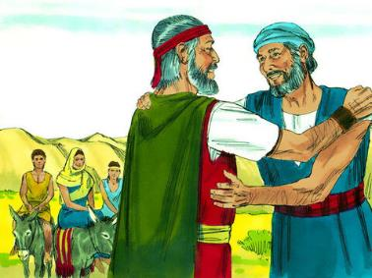
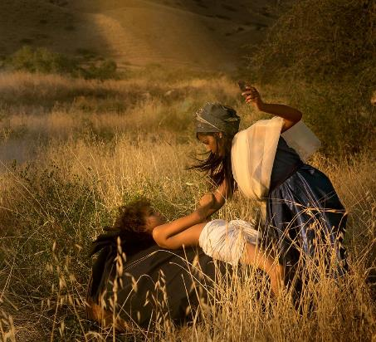
POVRATAK U EGIPAT
“Kad se na putu Mojsije zaustavio da prenoći, navali na nj Jahve da ga ubije.” (Izlazak 4,24).
Prvi korak koji je Mojsije poduzeo u povratku u Egipat bio je da zatraži dopuštenje od svog svekra (Izl. 4,18). Povevši svoju obitelj, započeo je putovanje (Izl. 4,20). Ali dogodilo se nešto iznenađujuće. Usput, Bog ga je htio ubiti (Izlazak 4,24).
Sipora je razumjela što se događa i poduzela potrebne mjere kako bi izbjegla kobni ishod: sama je obrezala svoga mlađeg sina (Izl. 4,25).
Mojsije (pod utjecajem svoje žene) nije obrezao svog sina. Stoga nije bio poslušan uvjetima Saveza koji je Bog uspostavio s Abrahamom (Post. 17,10).
Svjesno odbijanje da posluša jasnu božansku zapovijed diskvalificiralo je Mojsija da vodi narod. Ova situacija morala je biti ispravljena prije nego što je mogao ispuniti svoju misiju.

Slide 11

“Čovjek će dobitii silu i učinkovitost kad prihvati odgovornosti koje mu Bog daje, i kad se cijelim bićem nastoji osposobiti da ih ispravno nosi. Bez obzira na ograničenost njegovih sposobnosti ili položaja, ta će osoba postati istinska veličina koja, vjerujući u božan- sku snagu, nastoji vjerno obaviti svoj posao. Da se Mojsije oslonio na svoju snagu i mudrost, on bi jasno uvidioio svoju nesposobnost za ovaj posao. Činjenica da čovjek vidi svoju slabost je, ako ništa više, dokaz da shvaća veličinu povjernog djela i da će prihvatiti Boga kao svog savjetnika i snagu.”
Ellen G. White, Patrijarsi i proroci, str. 255. original.

